Slide 1







Programación Web con HTML & CSS
CURSO APLICATIVO
Avalado por:
Derechos reservados WE Educación Ejecutiva: S001303560 / Registro INDECOPI

Slide 2


REVIEW DE LA SESIÓN ANTERIOR
3.

Slide 3


SESIÓN 3
CONTENIDO DE LA SESIÓN WE
OBJETIVOS DE LA SESIÓN: Desarrollar e implementar una plataforma web que pueda cumplir con las necesiadades del cliente.
1.
TEMAS DE LA SESIÓN: Recopilación de la información con formularios web
Tema 1: Botones de control en web
Tema 2: Elementos de la web: Campos y Desplegables
Tema 3: Diseño y manejo de formularios
Tema 4: Aplicación de propiedades CSS
Caso 3: Aplicando controles efectivos y campos desplegables
Taller 3: Diseño de interacciones en tu página web
4.

Slide 4

TEMA 1
Botones de control en web
5.
Notes:
completar nombre de los temas de la sesiòn 1

Slide 5
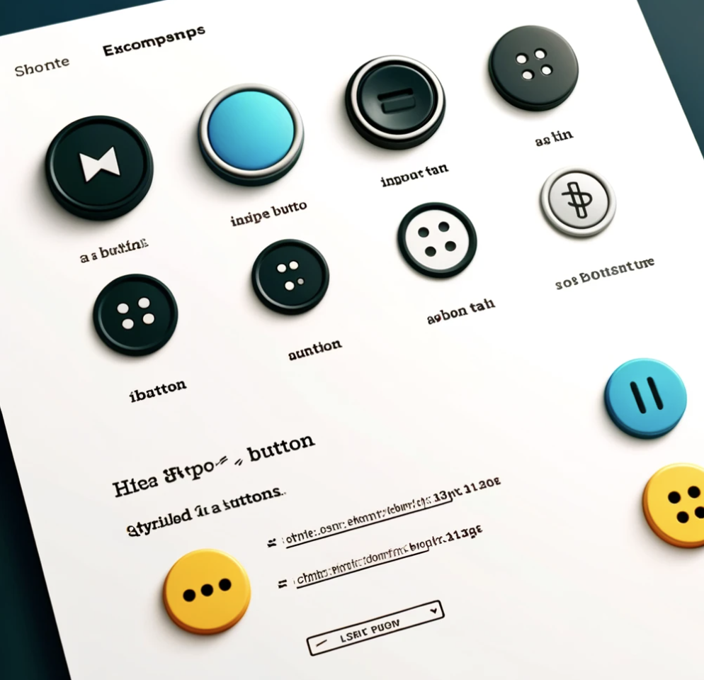

Botones de control
en web
<button>: Botón estándar.
<input type="button">: Botón input.
<a>: Enlace con apariencia de botón.
6.

Slide 6
TEMA 2
Elementos de la web: Campos y desplegables
7.
Notes:
completar nombre de los temas de la sesiòn 1

Slide 7
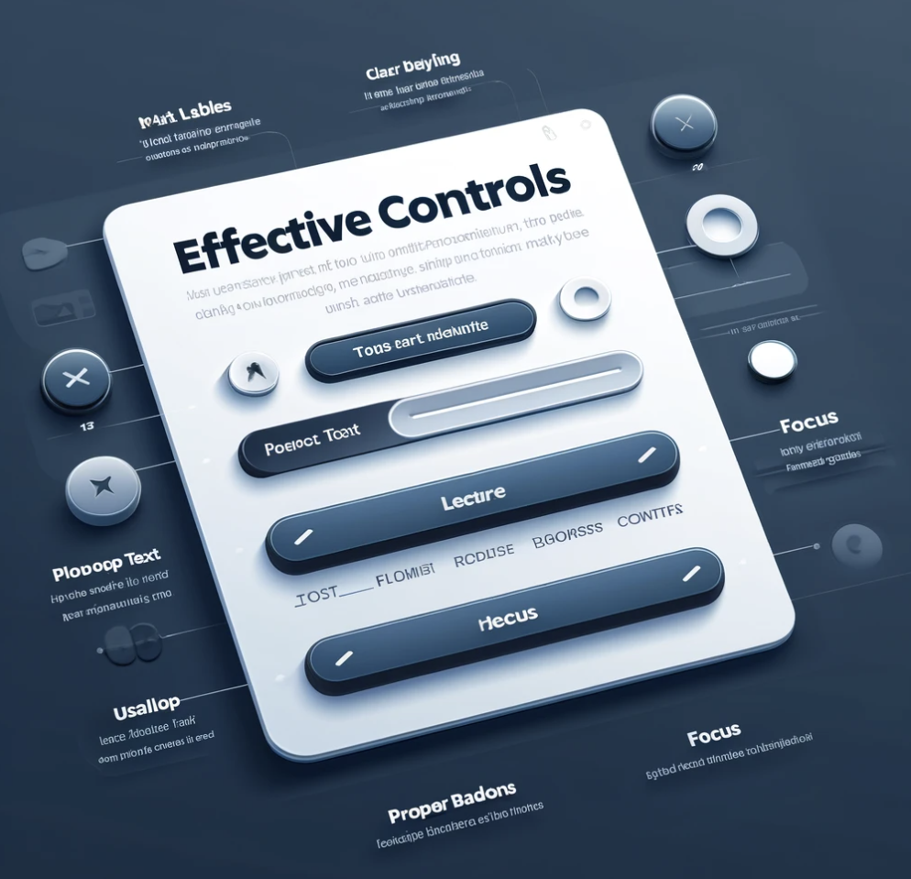
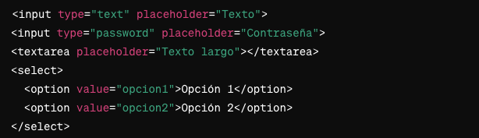
Elementos de la web:
Campos y desplegables
Campos de entrada:
<input type="text">, <input type="password">, <textarea>
Desplegables:
<select>, <option>
8.

Slide 8
TEMA 3
Diseño y manejo de formularios
9.
Notes:
completar nombre de los temas de la sesiòn 1

Slide 9
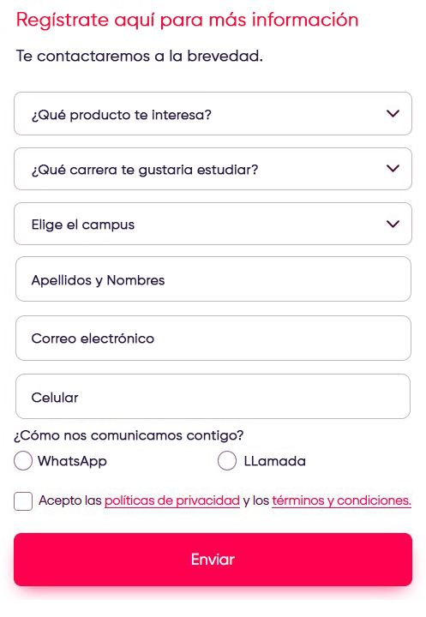
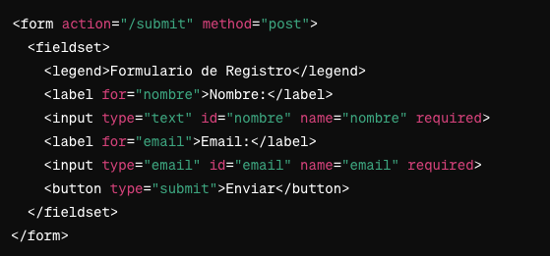
Diseño y manejo de
formularios
Estructura de un formulario:
<form>
<fieldset>
<legend>
<label>
<input>
<button>
10.

Slide 10
TEMA 4
Aplicación de propiedades CSS
11.
Notes:
completar nombre de los temas de la sesiòn 1

Slide 11
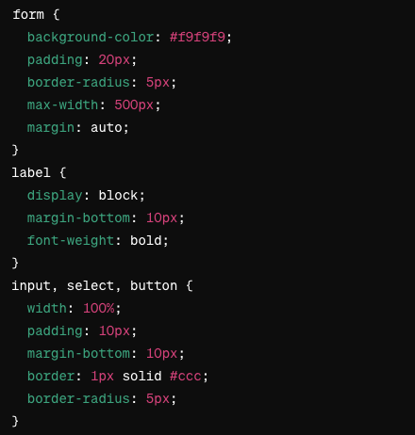
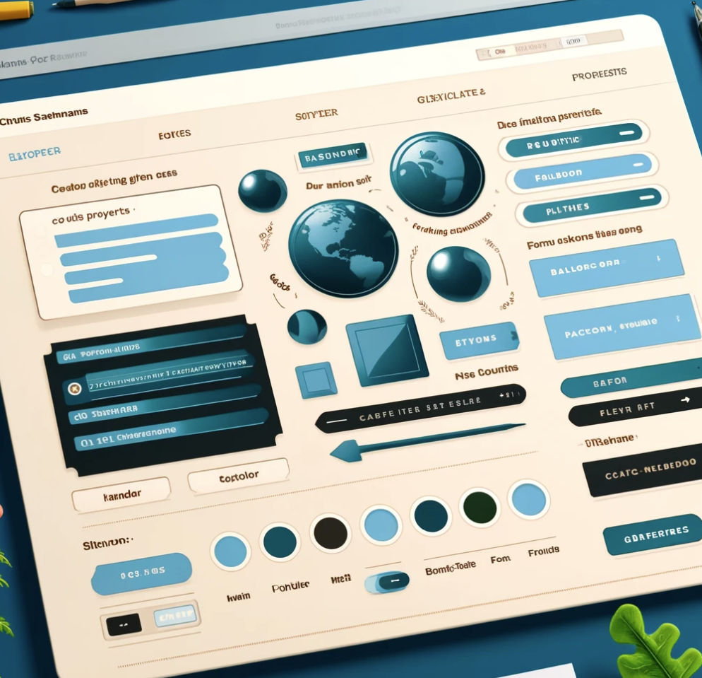
Aplicación y propiedades
de CSS
Propiedades CSS comunes para formularios: margin, padding, border, background-color, font-family, font-size
12.

Slide 12



Enlaces de interés: Recursos gratuitos
ENLACES DE INTERÉS
Pexels.com
Pixabay.com
Freepik.com
Flaticon.es
Mixkit.co
Unsplash.com
Photopea.com
Fontawesome
Google Fonts
Netlify
Vercel
13.
18.

Slide 13
Aplicando controles efectivos y campos desplegables
CASO PRÁCTICO 3
Ana es una desarrolladora web encargada de diseñar la página de cursos de una institución educativa. El objetivo es crear un formulario de registro que sea intuitivo, seguro y estéticamente agradable para los usuarios. El formulario debe permitir a los usuarios ingresar los datos de manera fácil y rápida, asegurando que la experiencia de usuario sea fluida y profesional.
¡Ayuda a Ana a crear un formulario!
13.
18.

Slide 14

Desarrollo
del Caso
Página: registro.html
14.

Slide 15
TALLER 3
Diseño de interacciones en tu página web
¡Agreguemos botón de WhatsApp!
Agreguemos un botón de WhatsApp fijo a pantalla.
¡PRACTIQUEMOS!
Tiempo estimado: 40 min
¡Trabajemos juntos!
15.

Slide 16


18.

Slide 17


